Slide 1

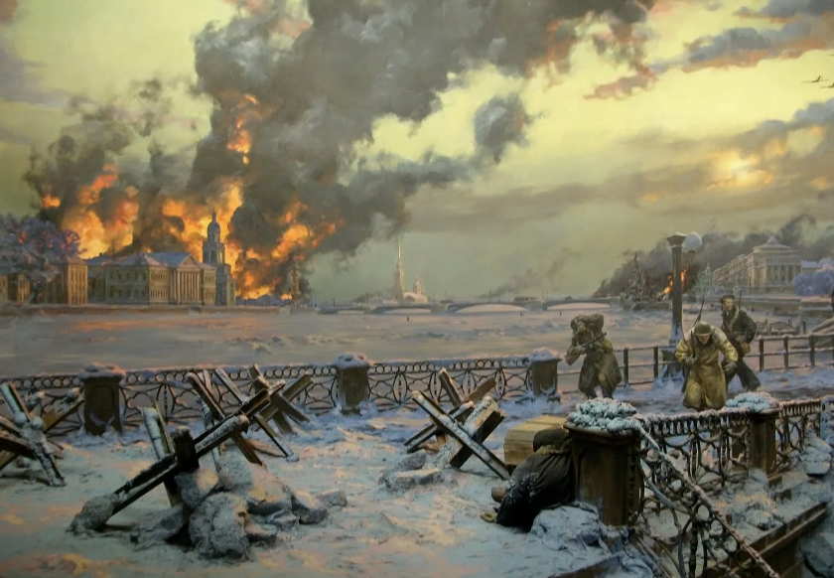

Ленинградская битва – одна из самых драматичных страниц Великой Отечественной войны, она заняла 1127 дней.
Её результатом стало не только снятие блокады Ленинграда, но и освобождение Ленинградской, Псковской, Новгородской областей, Карелии, а также разгром на северных рубежах финской армии.

Slide 2
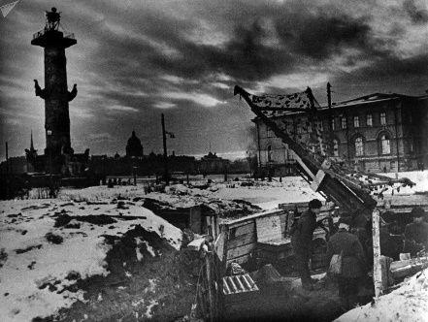
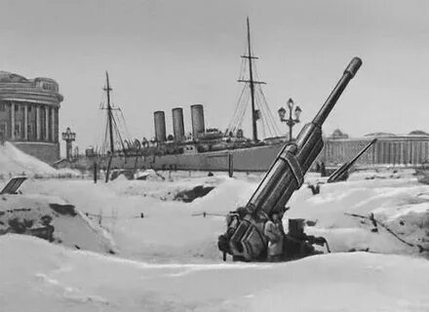
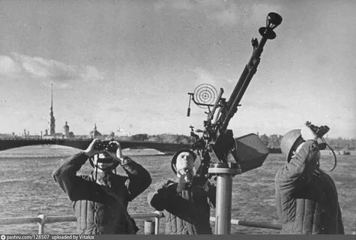
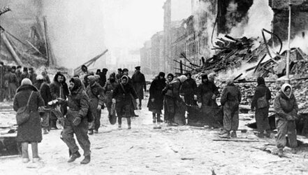
Пускай назад история листает
Страницы легендарные свои,
И память, через годы пролетая,
Ведет опять в походы и бои.
Сегодня будет час воспоминаний,
И в сердце тесно от высоких слов.
Сегодня будет час напоминаний о подвигах и доблести отцов.

Slide 3
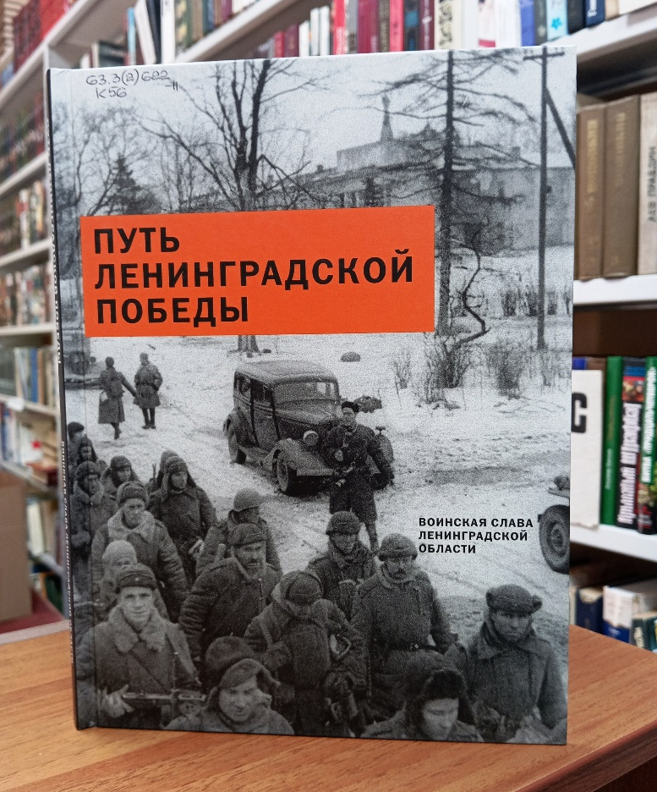
Дорогие друзья!
Лезьенская библиотека, приглашает вас ознакомиться с малой частью книг, находящихся в ее фонде, рассказывающих о тех великих и страшных днях Ленинградской битвы.
Путь ленинградской победы
Автор книги Александр Коваленко.
В книге в контексте общего хода Великой Отечественной войны рассказывается о важнейших военно-исторических событиях 1942-1944 годов, которые в итоге привели к снятию блокады Ленинграда и полному освобождению Ленинградской области от фашистских захватчиков.

Slide 4
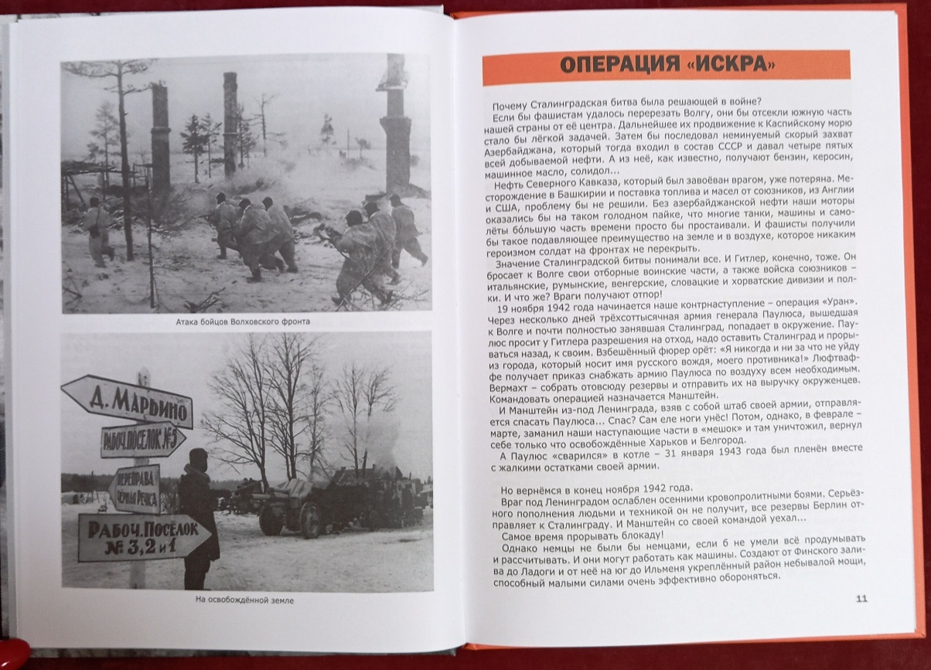
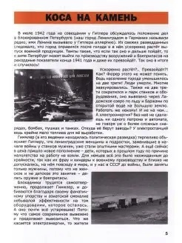
Подробно описаны военные операции «Искра", Ленинградско-Новгородская и Выборгско-Петрозаводская.
Наглядно показано, как талант военачальников, подвиг тружеников-блокадников, героизм солдат, моряков, лётчиков и партизан сплавляются в общее дело победы под Ленинградом.

Slide 5
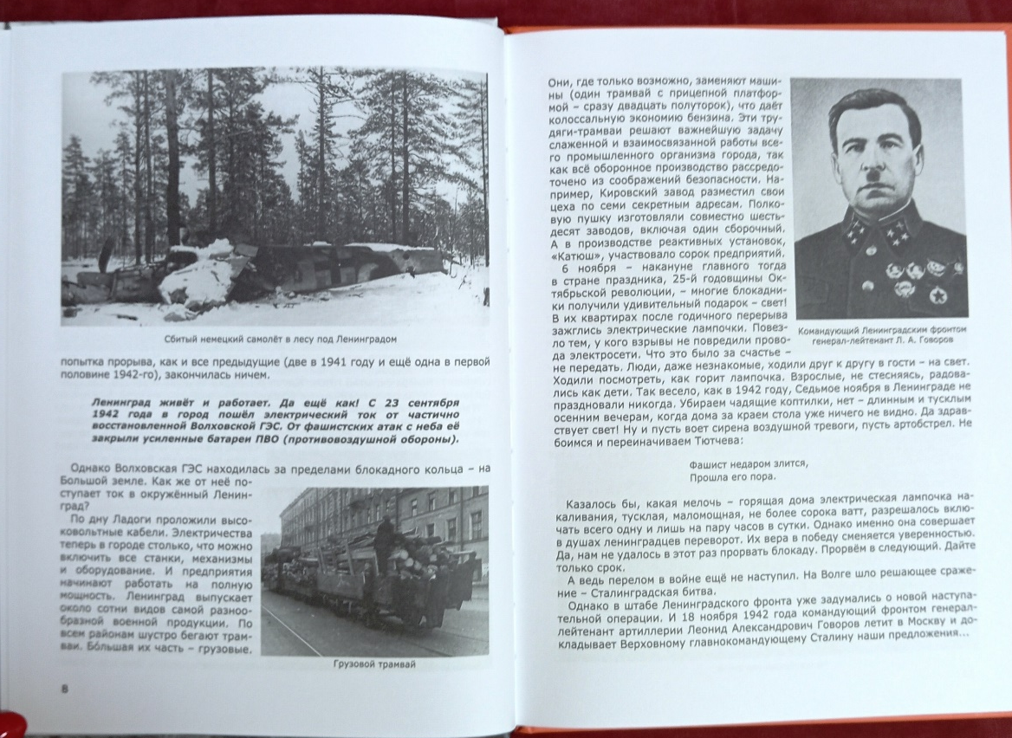
Книга проиллюстрирована большим количеством архивных фотографий из собрания Военно-медицинского музея, Государственного мемориального музея обороны и блокады Ленинграда,
Государственного музея истории Санкт-Петербурга, Центрального военно-морского музея, Центрального государственного архива кинофотодокументов Санкт-Петербурга, а также архива «Фотографии Вооруженных сил Финляндии».

Slide 6
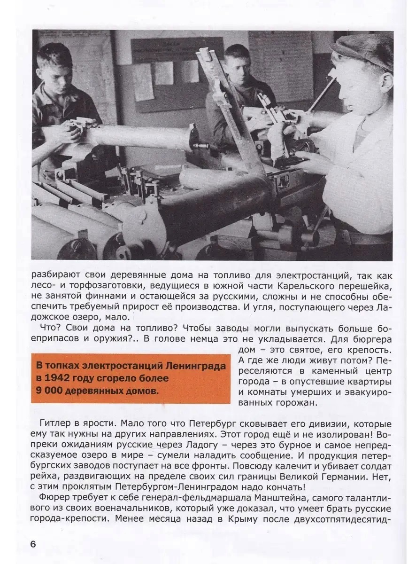
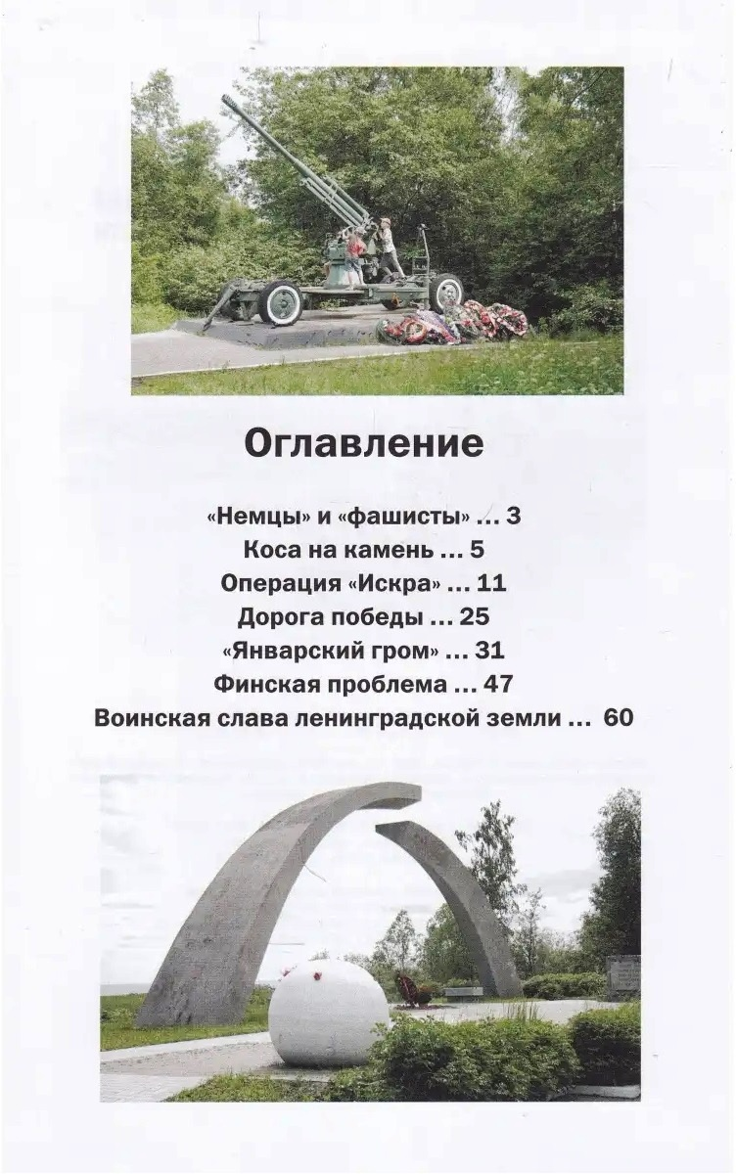

Slide 7
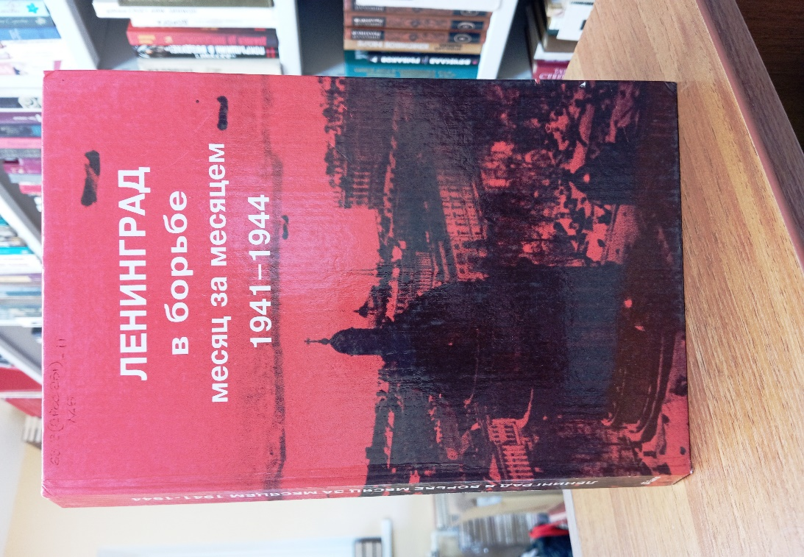
Ленинград в борьбе месяц за месяцем.
1941-1944
В книге, рассказывается о героической обороне Ленинграда в годы Великой Отечественной войны, главное внимание уделено боевым действиям и беспримерной стойкости, превратившим город на Неве в несокрушимую крепость.
Книга представляет Ленинградскую эпопею месяц за месяцем, в динамике событий повседневной жесточайшей борьбы.
Подробная хроника событий в Ленинграде с сентября 1941 по январь 1944 года, представлена в формате ежедневных записей.

Slide 8
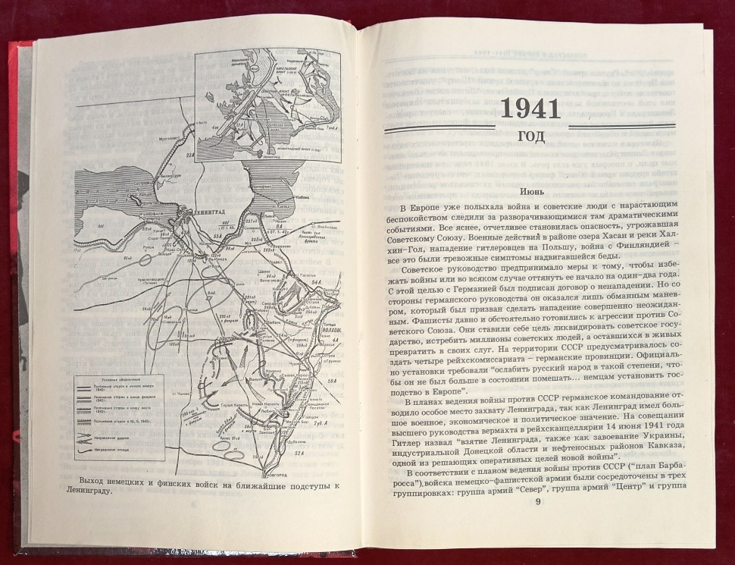
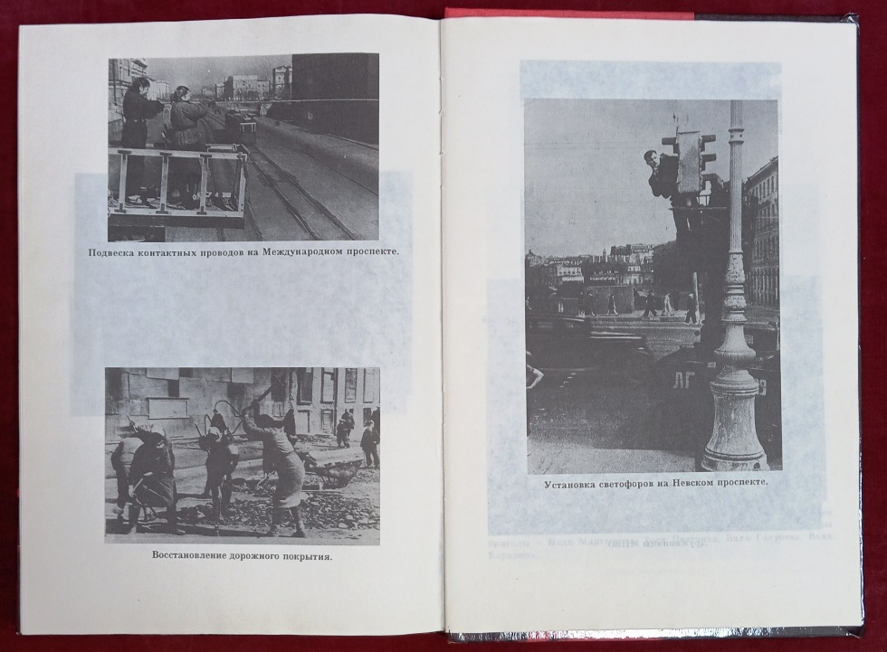
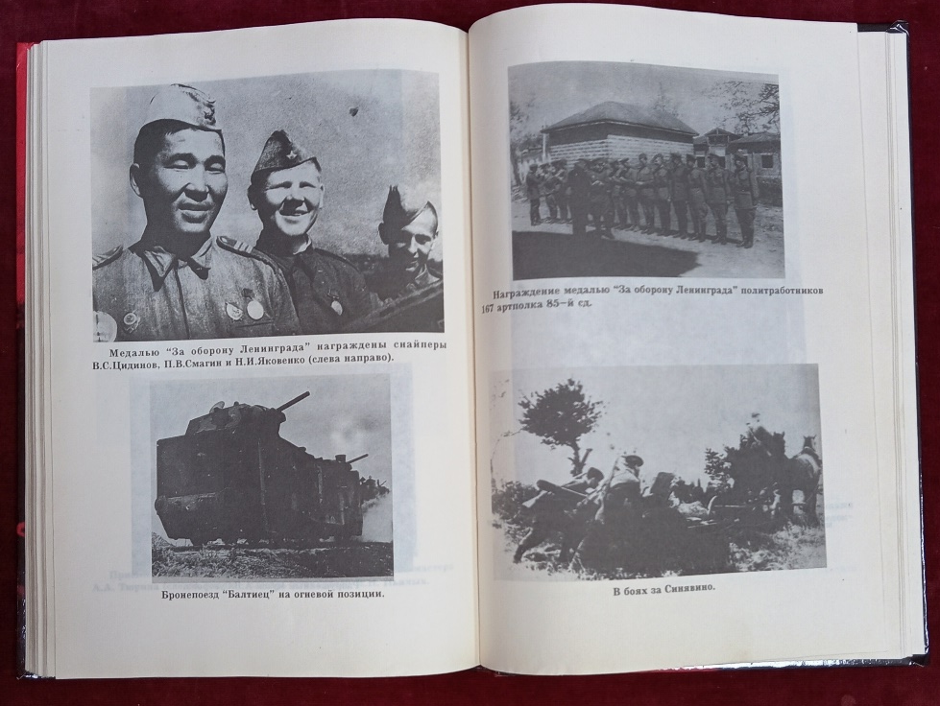
Книга освещает жизнь города, оборону и борьбу его жителей во время блокады, основываясь на документальных материалах и воспоминаниях. Издание подготовлено Ассоциацией историков блокады и битвы за Ленинград и Государственным мемориальным музеем обороны и блокады Ленинграда. Является ценным источником информации для изучения истории Великой Отечественной войны и блокады Ленинграда.

Slide 9
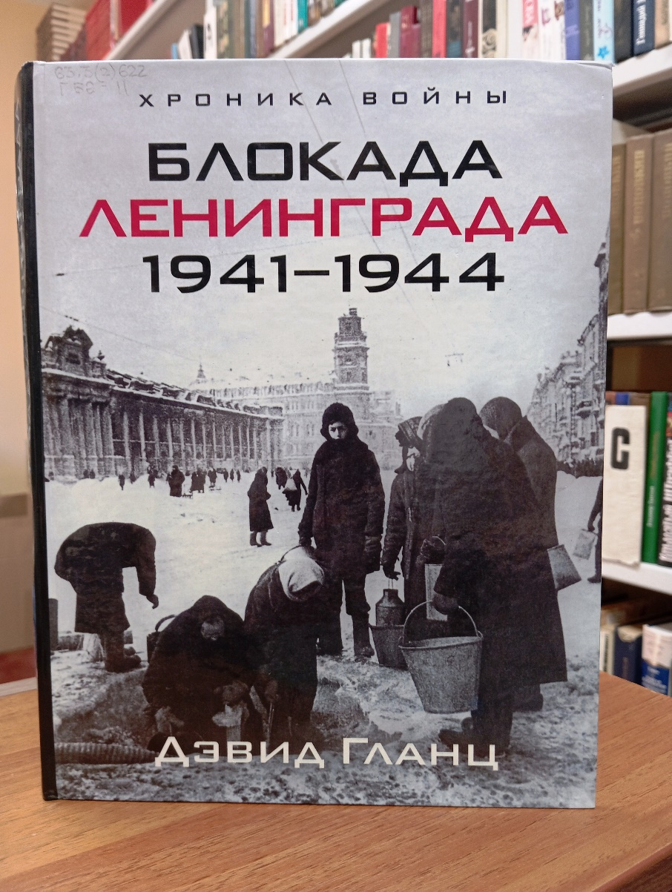
Блокада Ленинграда. Дневники 1941-1944 годов
Автор книги — Дэвид Гланц, крупнейший специалист по истории красной армии (перевод с английского Е. В. Ламановой).
Книга посвящена одному из самых трагических событий второй мировой войны — блокаде Ленинграда.

Slide 10
Исследование основано на материалах секретных архивов бывших противников, что обеспечивает глубокий и объективный анализ событий.
В издании:
* Подробно разобраны боевые действия под Ленинградом в 1941–1944 гг.;
* Представлены схемы передвижения советских и немецких войск;
* Дана сравнительная характеристика войсковых соединений сторон;
* Приведены данные о потерях среди военных и мирного населения;
* Использованы редкие исторические фотографии.
Книга будет интересна всем, кто хочет глубже понять события блокады Ленинграда.

Slide 11
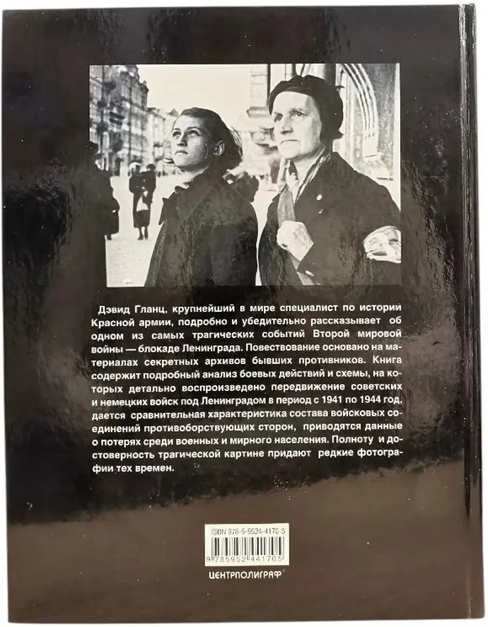
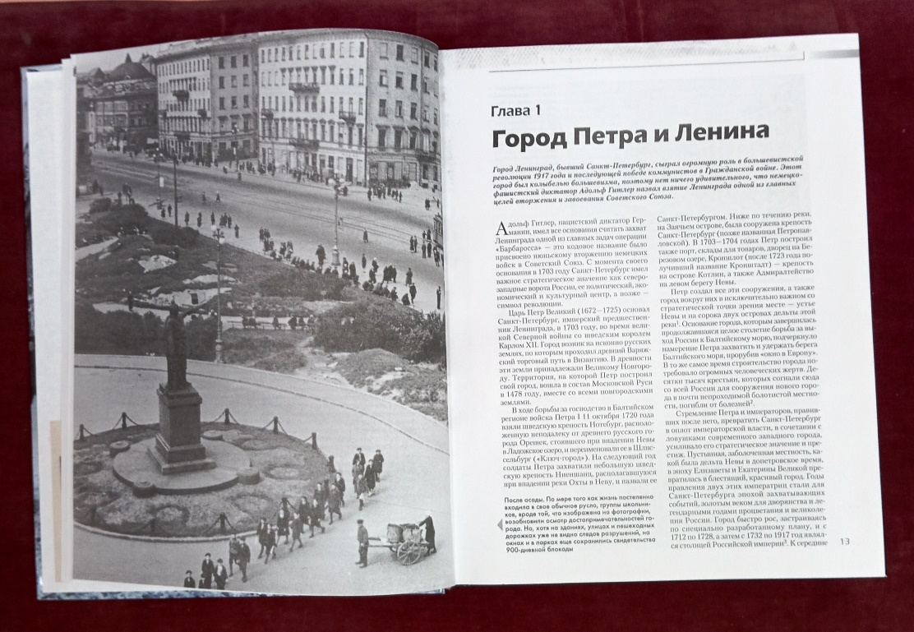
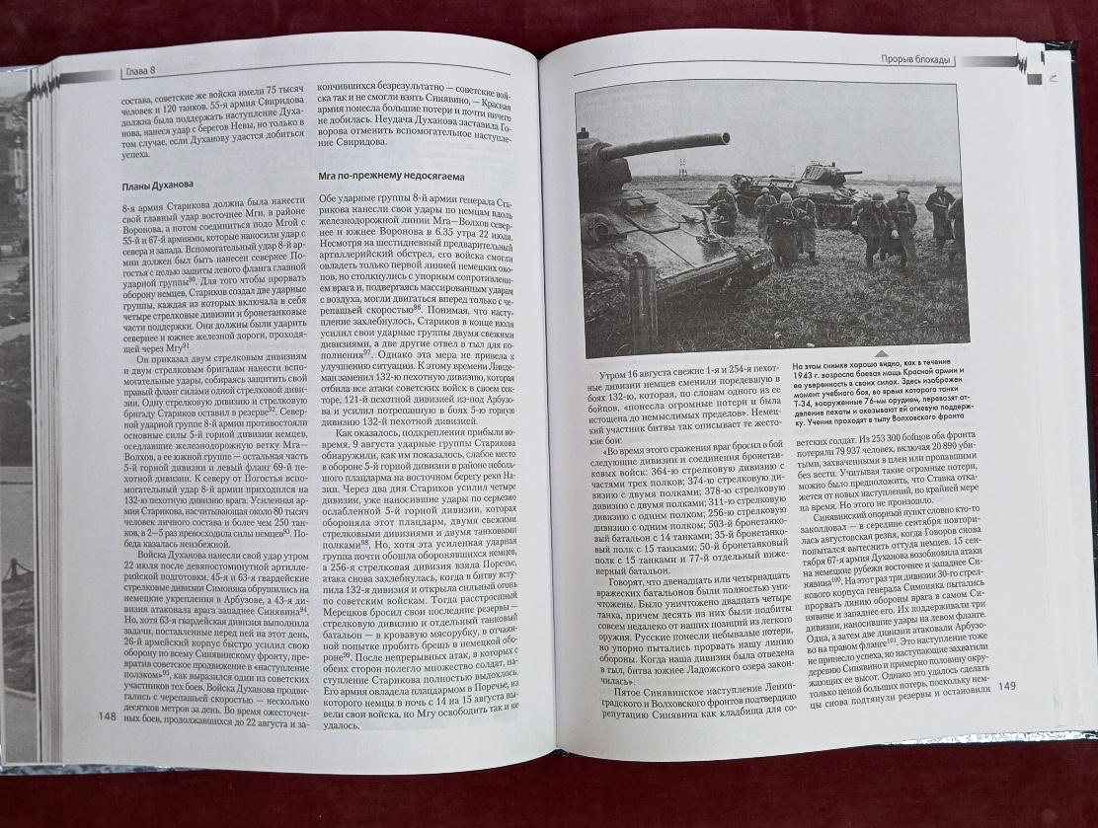
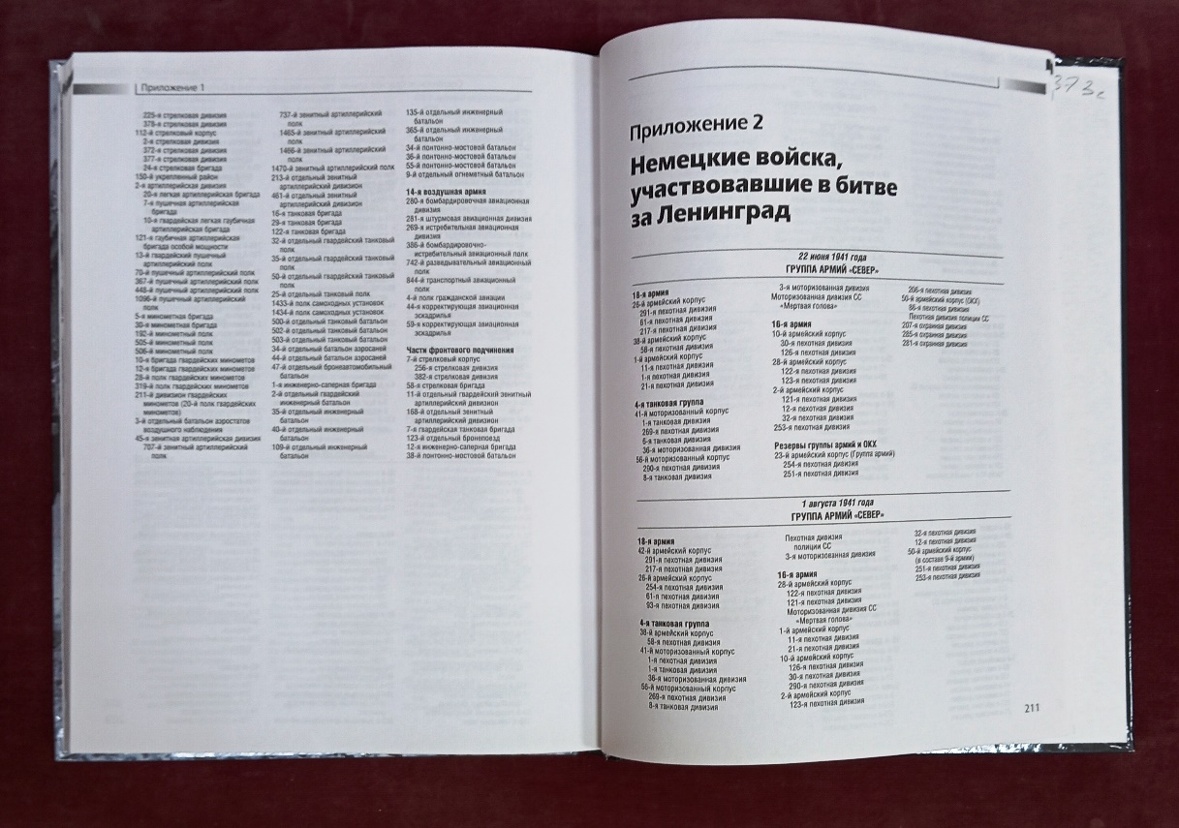

Slide 12
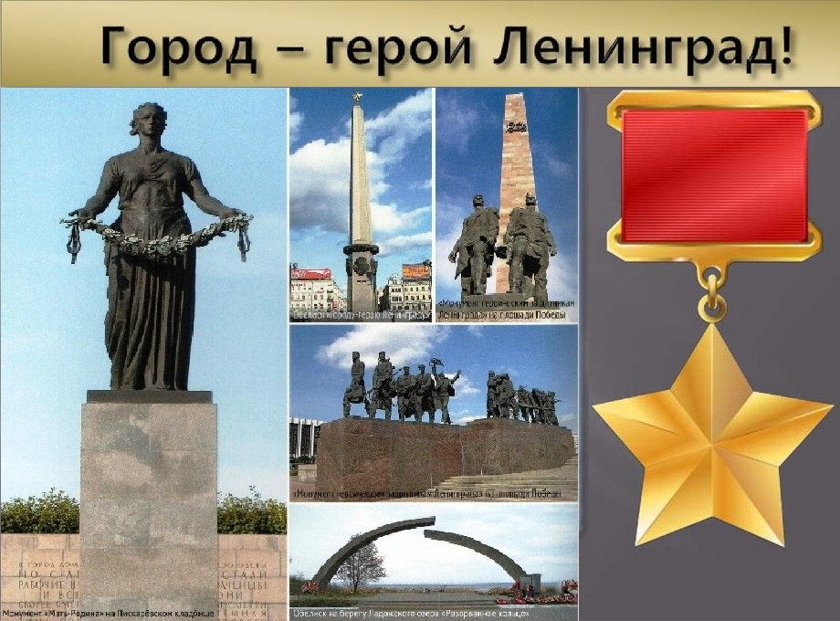
Дорогие читатели, мы всегда рады видеть вас в нашей библиотеке
Опять война, Опять блокада…
Я слышу иногда :
«Не надо
Не надо раны бередить,
Ведь это правда, что устали
Мы от рассказов о войне
И о блокаде пролистали
Стихов достаточно вполне»
***
Я не напрасно беспокоюсь,
Чтоб не забылась та война:
Ведь эта память - наша совесть.
Она как сила нам нужна

